Slide 1
Enhancing Collective Action Success of Online Petitions: A Social Media Intelligence Mechanism
Yun-Hsin Hsieh • Yung-Ming Li
Institute of Information Management
National Yang Ming Chiao Tung University
Arvind Tripathi
University of Kansas School of Business
Notes:
各位口試委員們好
我是謝昀芯
我的論文題目是促進線上請願成功之社群媒體智慧機制
指導教授是李永銘博士

Slide 2
Human Decision Ingredients
  {Information, Belief} x {Interaction, Action}
Collective Intelligence X Collective Action
AI x Game theory

Slide 3
Research in Collaborative Intelligence and Collective Actions
Collective Intelligence
  Stock Market Prediction
  "A Social Investing Approach for Portfolio Recommendation” with L.-F. Lin, C.-Y. Hsieh, and B.-S. Huang, Information & Management, 2021 (SSCI)
  Sport Betting Prediction
  Bitcoin Market Prediction
Collective Action
  E-Commerce: Group-buying
  “Analysis of Pricing Strategies for Community-based Group Buying:The impact of Competition and Waiting Time,” with J.-H. Jhang-Li, T.-K. Hwang, P.-W. Chen, Information Systems Frontier, Vol. 14 (3), pp 633-645,2012 (SCI)
  "A Social Recommender Mechanism for Location-Based Group Commerce”, with C.-L. Chou. and L.-F. Lin, Information Sciences, Vol. 274, pp 125-142, 2014 (SCI)
  Fintech: Crowdfunding
  "A Social Recommendation Approach for Reward-based Crowdfunding Campaigns” with J. H. Liou, Y.-W. Li, Information & Management, Vol. 57 (7), 103246, 2020 (SSCI).
  "A Social Fundraising Mechanism for Charity Crowdfunding” with J.D. Wu, C.Y. Hsieh, J. H. Liou, Decision Support Systems, Vol. 129, 113170, 2020 (SCI)
  Civic action: Online Petition

Slide 4
Research Problems
How to predict the success rate of an online petition case?
How to increase participation in online petitions in order to enhance collective action success of online petitions?
Notes:
為了解決之前所提到的問題，本研究包含了兩個研究議題
(1) 如何預測一個線上請願案件的成功率？
除了請願本身的資訊，包括情感、問題類型或內容，我們還可以從社群媒體的角度研究影響請願成功的因素。進而去預測出線上請願案件的成功率。
(2) 如何提高線上請願參與度來提高線上請願的集體行動成功率？
線上請願是一種時間性很強的集體行動，因此在特定時間內獲得成功是最重要的目標。讓關心同一問題的人知道請願的存在也很重要。
本研究除了找出影響成功的因素外，我們發現基於社群媒體的元素也很重要，透過分析人們的個人偏好、人群影響和群眾對請願的反應，生成一個合適、且多樣化的推薦名單，從而提高線上請願的參與度，甚至是成功率。
How to enhance collective action success of online petitions?
(2) 如何提高線上請願的集體行動成功率？
線上請願是一種時間性很強的集體行動，因此在特定時間內獲得成功是最重要的目標。讓關心同一問題的人知道請願的存在也很重要。
本研究除了找出影響成功的因素外，我們發現基於社群媒體的元素也很重要，透過分析人們的個人偏好、人群影響和群眾對請願的反應，生成一個合適、且多樣化的推薦名單，從而提高線上請願的參與度，甚至是成功率。
feature

Slide 5
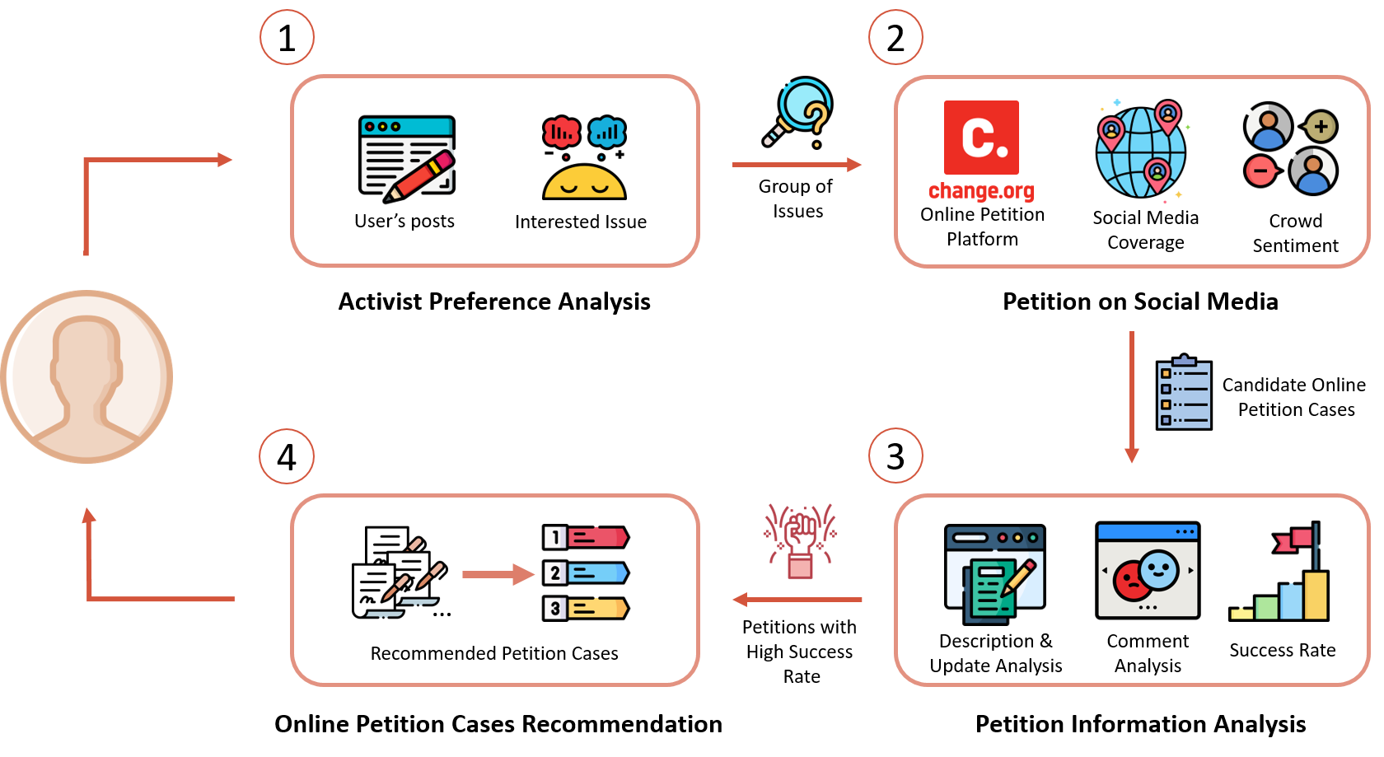
System Flow
Notes:
首先是我們的系統流程
分為四個步驟
透過社群媒體平台取的資料集，分析社會運動者的顯性及隱性偏好
從線上請願平台收集請願案件資料，分析案件在社群媒體上的覆蓋程度以及大眾的情緒
分析請願案件本身文本和在請願平台上的資訊，預測出它們的成功機率
最後結合成功率分析以及社會運動者的喜好，向有高機率簽署案件的人們推薦他們喜好的請願案件

Slide 6
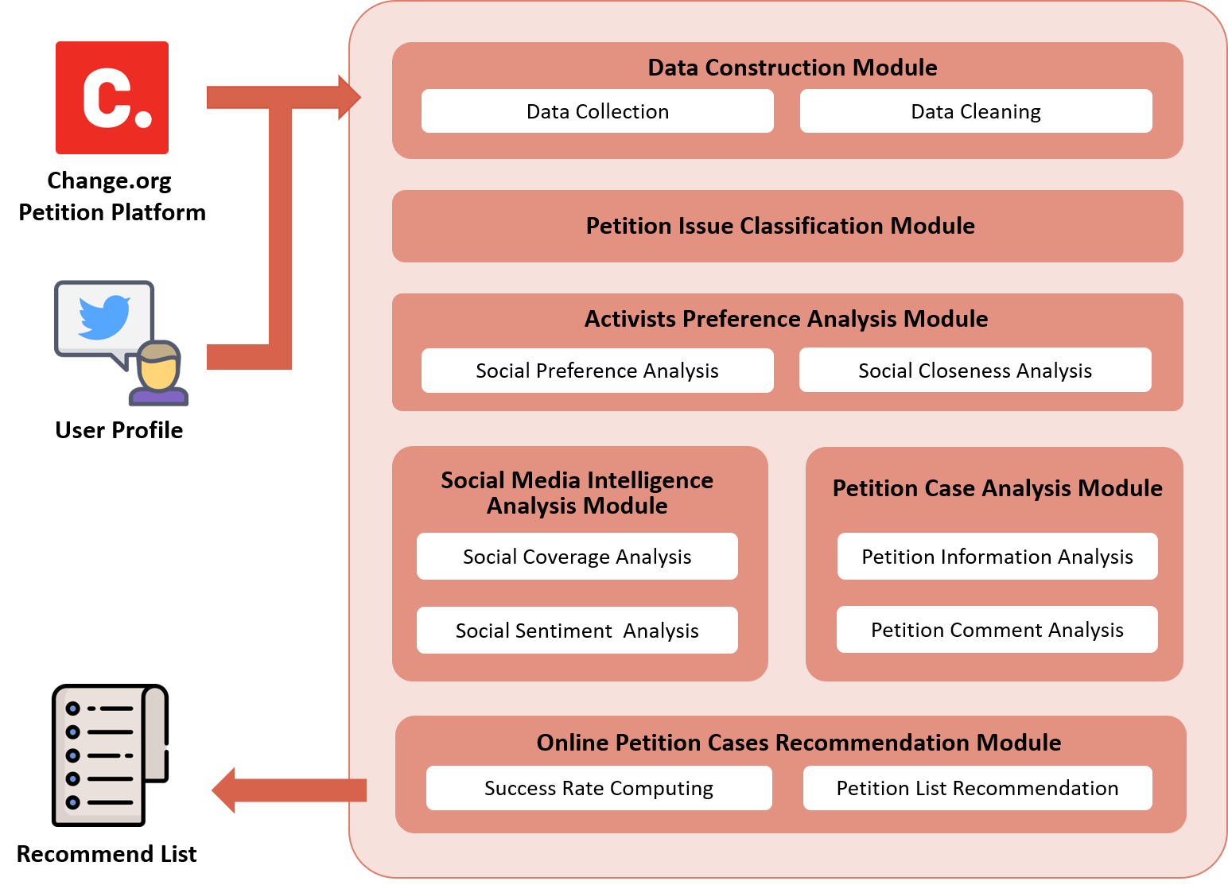
System Framework
Notes:
再近一步來介紹系統的架構
主要分為六個模組
分別是資料的建構
請願案件議題分類
Activist個人偏好分析
社群媒體智慧分析模組
請願案件分析模組
最後是推薦清單生成模組

Slide 7
System Framework
Notes:
首先第一部分
資料建構

Slide 8
Data Construction Module
Data Collection: Use crawlers & API to obtain data from two platforms.
  Change.org: The petition cases information on the Change.org platform.
  Twitter: The data include personal information, historical tweets, related tweets of petition cases and activists’ social relationship.
Data Cleaning:
  Deleting missing value.
  Discard non-English petitions and tweets.
  Replace unreadable html elements, abbreviation terms, and contractions to their original terms.
Notes:
資料收集方面，針對兩個平台去收集資料
我們使用爬蟲方式爬取twitter上有追蹤change.org 的用戶以及change.org的請願案件資料
我們建構四個資料集
第一個資料集收集請願案件資料
第二個資料集收集activist的用戶資訊
第三個資料集收集avtivist的歷史推文以及提及petition的推文
第四個資料集收集使用者的社群關係
而在資料前處理部分
我們清除缺失值，去除非英語語系的用戶資料和petition 資料，並且替換掉不可讀的html元素、縮寫術語

Slide 9
System Framework
Notes:
在處理完資料後，接著是請願案件議題分類模組

Slide 10
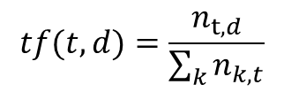
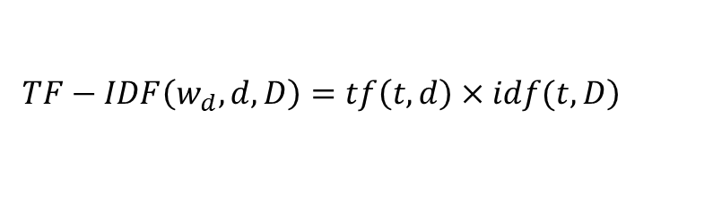
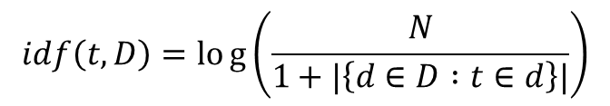
Petition Issue Classification Module
To match the petition issue and user’s preference.
Tag feature vector representation (from document petition cases)
  Instead of counting the quantity of words in a document, the Term Frequency Inverse Document Frequency (TF-IDF) metric emphasizes the distinguishing words.
$$tf(t,d)=\frac{n_{t,d}}{\sum_{k}{n_{k,t}}}$$
$$idf\left(t,D\right)=log\left(\frac{N}{1+|\left\{d∈D :t∈d\right\}|}\right)$$
$$\left.TF−IDF\left(w_{d},d,D\right)=tf\left(t,d\right)×idf(t,D\right)$$
Notes:
我們要將請願案件依照不同議題進行分類
首先是TF-IDF方法來提取每個petition case中獨特的字
這些字詞作使用為能夠代表此案件特點的標籤
下方為TF-IDF的公式, 我們將標籤轉成向量，用以計算每個字詞在各請願案中的重要性

Slide 11
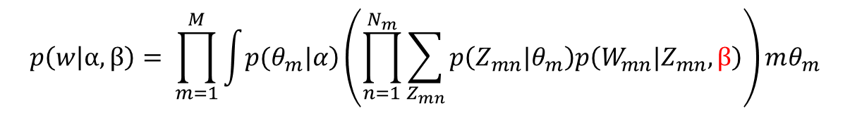
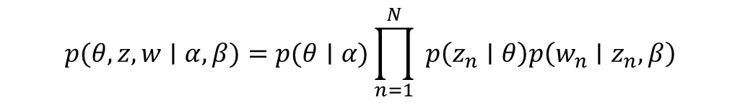
Petition Issue Classification Module
We utilized Latent Dirichlet Allocation (LDA), generative probabilistic model, to analyze the tags of petitions.
  Petition subjects and contents are handled as random mixtures of latent topics, with each topic characterized by a collection of word distributions.
Classify the petitions into each issue according to the corresponding score.
$$p(θ,z,w∣α,β)=p(θ∣α)\prod_{n=1}^{N}{ }p\left(z_{n}∣θ\right)p\left(w_{n}∣z_{n},β\right)$$
$$p\left(w | α, β\right)= \prod_{m=1}^{M}{\int{\left.p(θ_{m}|α\right)}\left(\prod_{n=1}^{N_{m}}{\sum_{Z_{mn}}{p\left(Z_{mn}|θ_{m}\right)p\left(W_{mn}|Z_{mn},β\right)}}\right)}mθ_{m}$$
Notes:
接下來，是將petition做議題的分類
每個petition包含了許多元素，包含了探討動物的，環境的，女權的等等，
這邊我們一樣使用剛剛所分析出的標籤，透過LDA 文檔生成概率模型，
將petition分類成主要的幾種議題

Slide 12
System Framework
Notes:
接下來是activist的偏好分析模組
可以分成兩個部分

Slide 13
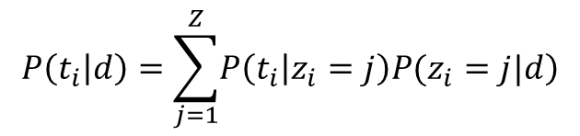
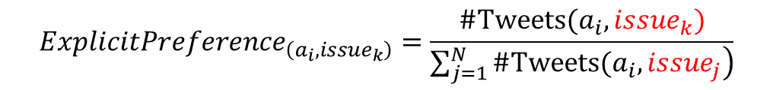
  Activists Preference Analysis Module
Social Preference Analysis
  Use text mining to detect the explicit preferences of activists through their posts and profiles.
  For each activist, we classify each tweet (d) into each issue (t_{i}) by our LDA model.
  Calculate and normalize the number of tweets per activist for each issue.
$$P\left(t_{i} | d\right)=\sum_{j=1}^{Z}{\left.P\left(t_{i} | z_{i}=j\right)P(z_{i}=j|d\right)}$$
$${ExplicitPreference}_{\left(a_{i},{issue}_{k}\right)}=\frac{\#Tweets(a_{i},{issue}_{k})}{\left.\sum_{j=1}^{N}{\#Tweets(a_{i},{issue}_{j}}\right)}$$
Notes:
首先是社群偏好分析
我們衡量使用者的社群貼文以及個人資料，
並將其所發表過的貼文利用前面模組訓練出來的LDA概率模型進行分類
來判斷貼文最相似於哪一種議題
接者將activist對於每一種議題的推文數量加總並正歸化
看他在總體發過推文中的比例
作為顯性的偏好分數

Slide 14
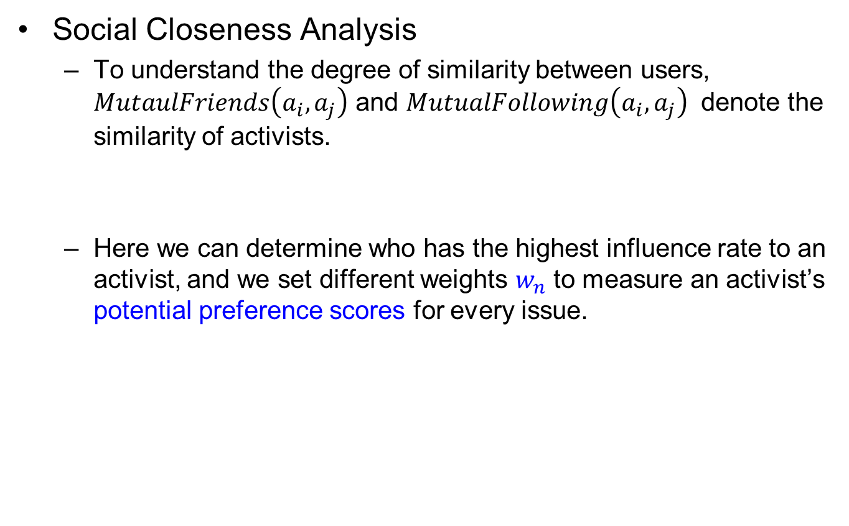
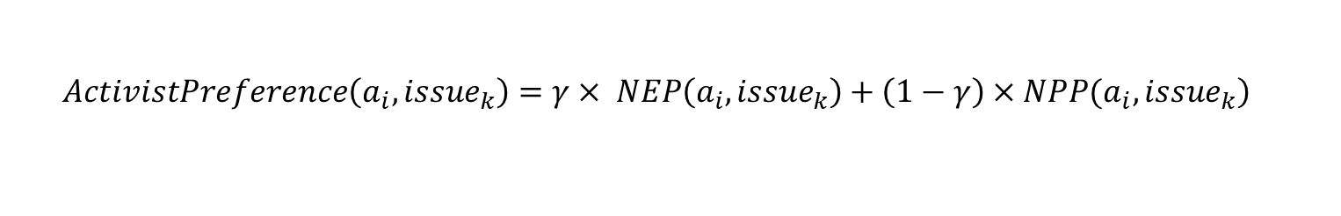
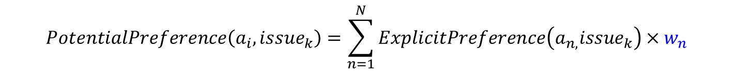
  Activists Preference Analysis Module
Social Closeness Analysis
  To understand the degree of similarity between users, $MutaulFriends\left(a_{i},a_{j}\right)$ and $MutualFollowing\left(a_{i},a_{j}\right)$ denote the similarity of activists.
  Here we can determine who has the highest influence rate to an activist, and we set different weights $w_{n}$ to measure an activist’s potential preference scores for every issue.
$$InfluenceRate\left(a_{i},a_{j}\right)=MutaulFriends\left(a_{i},a_{j}\right)+ MutualFollowing\left(a_{i},a_{j}\right)$$
$$PotentialPreference\left(a_{i},{issue}_{k}\right)=\sum_{n=1}^{N}{ExplicitPreference\left(a_{n,}{issue}_{k}\right)×w_{n}}$$
$$\left.ActivistPreference\left(a_{i},{issue}_{k}\right)=γ× NEP\left(a_{i},{issue}_{k}\right)+\left(1−γ\right)×NPP(a_{i},{issue}_{k}\right)$$
Notes:
第二部分為分析使用者與其他使用者之間的緊密關係
為了了解activists之間的相似度，我們透過jaccard相似度來計算他們之間的共同朋友與共同追蹤的關係
將兩者加總得到影響程度的分數
當影響程度越高，帶表activist的喜好也越可能相似
藉由排序影響程度，我們可以加總前幾名影響程度高activist的顯性偏好，
來作為該activist的隱性偏好
最後我們把顯性與隱性偏好用一權重加總，得到activist對每種議題的偏好分數

Slide 15
System Framework
Notes:
接下來是第四個模組是社群媒體智慧分析模組
從這裡開始我們對於請願案件做分析
而這模組分為兩個部分
分別是社群覆蓋度和社群情緒的計算

Slide 16
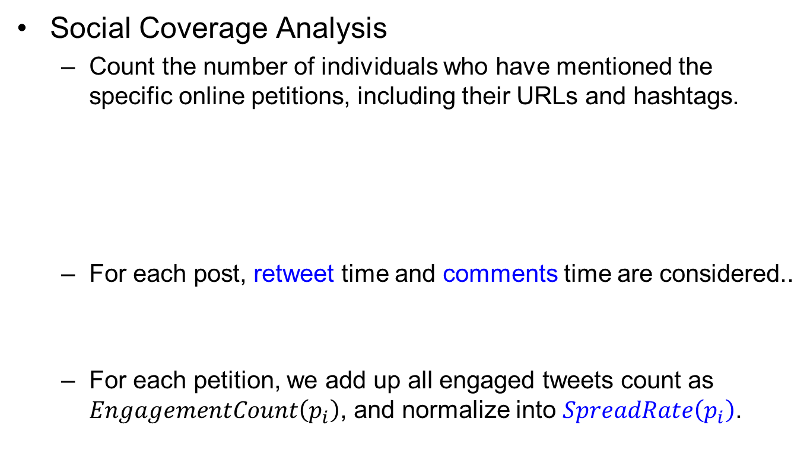
Social Media Intelligence Analysis Module
Social Coverage Analysis
  Count the number of individuals who have mentioned the specific online petitions, including their URLs and hashtags.
  For each post, retweet time and comments time are considered..
  For each petition, we add up all engaged tweets count as $EngagementCount\left(p_{i}\right)$, and normalize into $SpreadRate\left(p_{i}\right)$.
$$MentionedRate\left(p_{i}\right)=\frac{\#MentionedTweets(p_{i})−min\left(MentionedTweets\right)}{max\left(MentionedTweets\right)−min\left(MentionedTweets\right)}$$
Engagement(t_i )=#Retweet(t_i )+#Comment(t_i)
$$SocialCoverageScore\left(p_{i}\right)=MentionedRate\left(p_{i}\right)+SpreadRate\left(p_{i}\right)$$
Notes:
首先在社群覆蓋度，分為兩個分數
我們透過每個請願案件不同的建立日提及的判定是包含該petition的網址和特定的hashtags
期作為基準，計算從發布以來一個月內的提及的推文數量並正規化，得到提及的分數
而在每一則貼文都會有轉推以及評論的功能
當使用者對於推文進行這兩種互動方式時，推文就會加在該使用者的個人頁面上，可以視為推文觸及更多的人
我們將推文的兩種互動方式次數加總，作為推文互動的分數，當加總所有petition提及推文的互動分數，正規化後，進而可以得到每個petition的散播分數spreadrate
最後我們把提及分數和散播分數加總，得到每個petition的社群覆蓋度

Slide 17
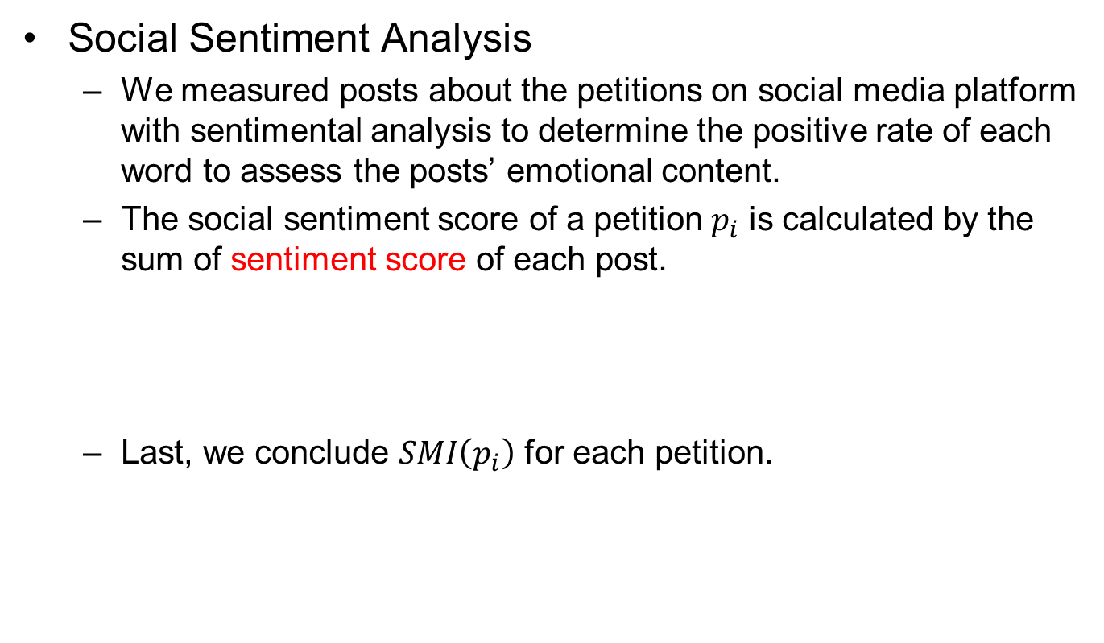
Social Media Intelligence Analysis Module
Social Sentiment Analysis
  We measured posts about the petitions on social media platform with sentimental analysis to determine the positive rate of each word to assess the posts’ emotional content.
  The social sentiment score of a petition $p_{i}$ is calculated by the sum of sentiment score of each post.
  Last, we conclude $SMI\left(p_{i}\right)$ for each petition.
$$SocialSentimentScore\left(p_{i}\right)=\frac{\sum_{m=1}^{M}{SentimentScore\left(t_{m}\right)}}{M}$$
$SMI\left(p_{i}\right)= SocialCoverageScore\left(p_{i}\right)+(1+SocialSentimentScore\left(p_{i}\right)$)
Notes:
接下來是社群情緒的分析
我們要評估群眾對於petition是正面還是負面的評價
因此用文本情感分析去分析群眾所發表的文字，以反推測人們對於此請願案件的情緒與感受
我們藉由提及推文的平均情感分數來作為petition整體的社群情緒
最後，我們將社群覆蓋度與社群情緒加總，得出社群媒體智慧分數

Slide 18
System Framework
Notes:
接下來是請願案件分析模組

Slide 19
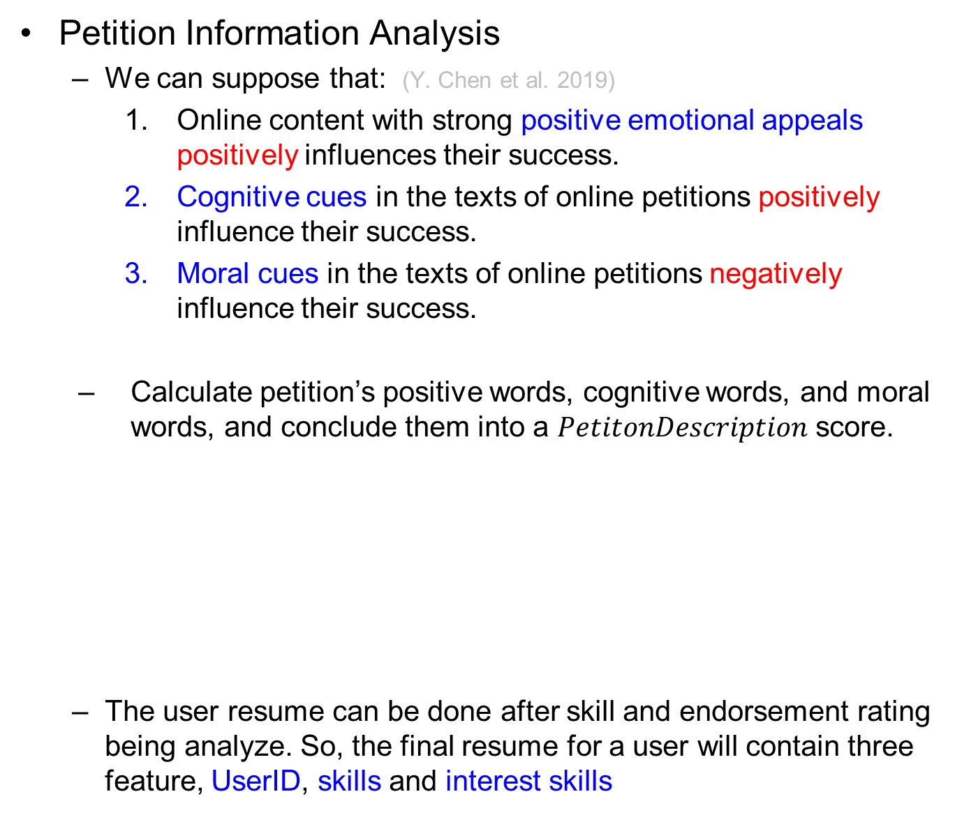
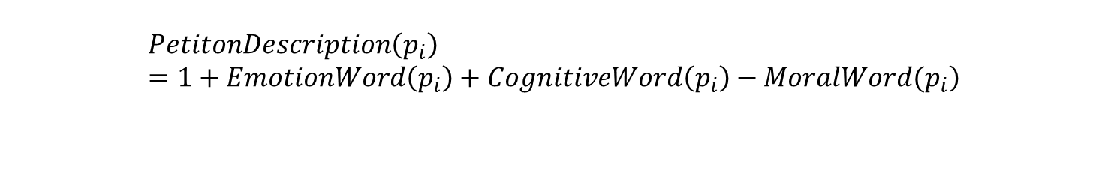
Petition Case Analysis Module
Petition Information Analysis
  We can suppose that: (Y. Chen et al. 2019)
    Online content with strong positive emotional appeals positively influences their success.
    Cognitive cues in the texts of online petitions positively influence their success.
    Moral cues in the texts of online petitions negatively influence their success.
  Calculate petition’s positive words, cognitive words, and moral words, and conclude them into a $PetitonDescription$ score.
  The user resume can be done after skill and endorsement rating being analyze. So, the final resume for a user will contain three feature, UserID, skills and interest skills
$$\left.PetitonDescription\left(p_{i}\right)=1+EmotionWord\left(p_{i}\right)+CognitiveWord\left(p_{i}\right)−MoralWord(p_{i}\right)$$
Notes:
首先是對於請願案件資訊的分析
根據研究，我們可以提取請願案件文本的三種元素分析
對於情緒，我們可以知道強烈的情緒線索和高認知度對於請願成功是有正面影響的
而關於道德的字詞，過多的道德性字眼對於線上請願案件成功可能有負面的影響
我們藉此分別計算petition 描述中的正面字詞、有助於認知度的字詞以及道德性的字詞的比例
並透過最下面的算式計算出每個petition的petition description分數

Slide 20

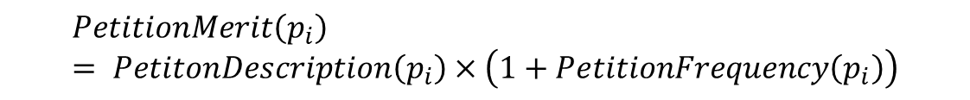
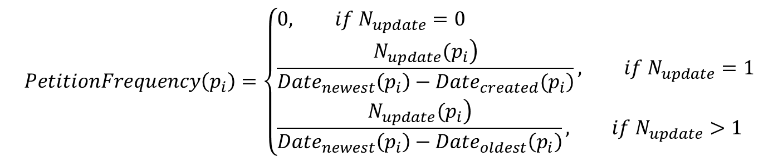
Petition Case Analysis Module
Petition Information Analysis
  Capture each petition’s update time to calculate the frequency of updating petitions. $PetitionFrequency(p_{i})$ specifies how frequently the petition should be updated.
$$PetitionFrequency\left(p_{i}\right)=\left\{\begin{aligned}&0, if N_{update}=0 \\ &\frac{\left.N_{update}(p_{i}\right)}{\left.{Date}_{newest}\left(p_{i}\right)−{Date}_{created}(p_{i}\right)}, if N_{update}=1 \\ &\frac{\left.N_{update}(p_{i}\right)}{{Date}_{newest}\left(p_{i}\right)−{Date}_{oldest}\left(p_{i}\right)}, if N_{update}>1\end{aligned}\right.$$
$$PetitionMerit\left(p_{i}\right)= PetitonDescription\left(p_{i}\right)×\left(1+PetitionFrequency\left(p_{i}\right)\right)$$
Notes:
第二個請願案件資訊是針對請願案件的更新頻率進行計算
由於petition的更新內容也是算在與潛在簽署者的溝通方式之一
當線上請願發起人越頻繁的更新，也可以代表這個petition對於發起人和簽署人是更有價值的
因此最後結合上述的公式將請願描述與更新頻率結合產生出petition merit

Slide 21
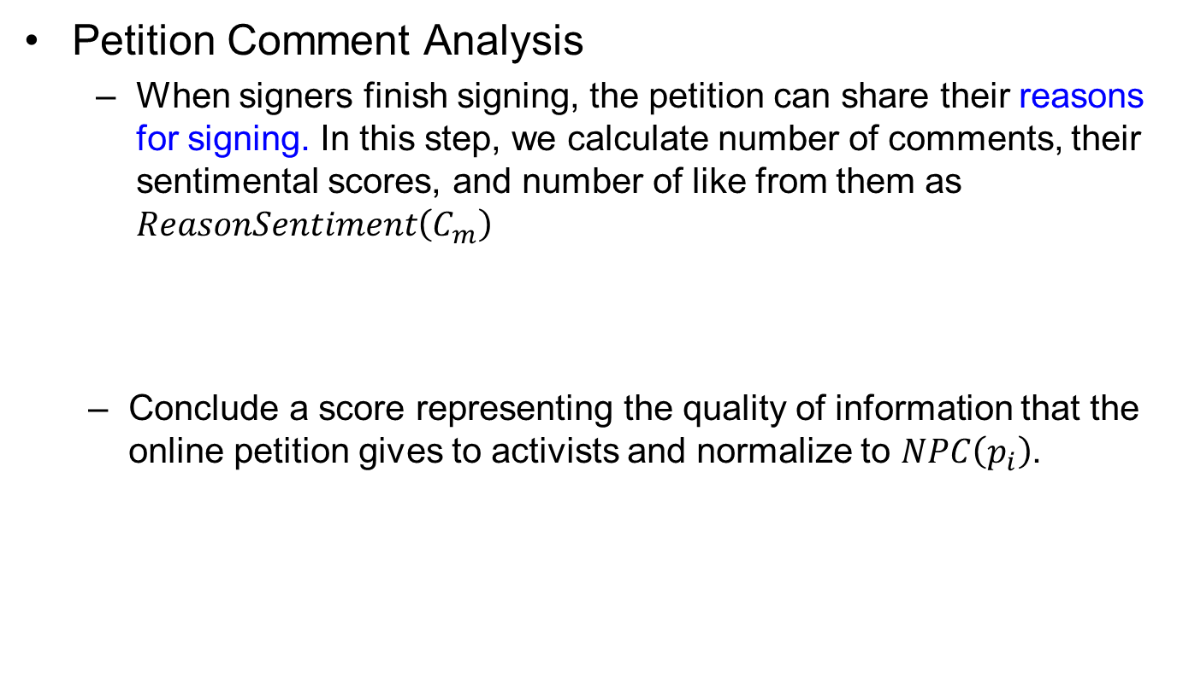
Petition Case Analysis Module
Petition Comment Analysis
  When signers finish signing, the petition can share their reasons for signing. In this step, we calculate number of comments, their sentimental scores, and number of like from them as $ReasonSentiment\left(C_{m}\right)$
  Conclude a score representing the quality of information that the online petition gives to activists and normalize to $NPC\left(p_{i}\right)$.
$$ReasonMerit\left(p_{i}\right)=\frac{\sum_{m=1}^{M}{ReasonSentiment\left(C_{m}\right)}}{M}$$
$$PetitionCaseScore\left(p_{i}\right)= PetitionMerit\left(p_{i}\right)+ReasonMerit\left(p_{i}\right)$$
Notes:
此模組的第二個部分是對於已簽署者評論的分析
我們透過簽署者對於這個請願的情緒強烈度與留言數量
來間接作為他們對於這個線上請願的支持度，也就是reason merit
我們也會根據該則留言所獲得的讚數，來調整分數
最後我們將petition merit和reason merit結合，成為請願案件模組的分數

Slide 22
System Framework
Notes:
最後線上請願案件推薦模組
此模組的目的是將上述的模組做整合，建立出請願案件的推薦清單

Slide 23
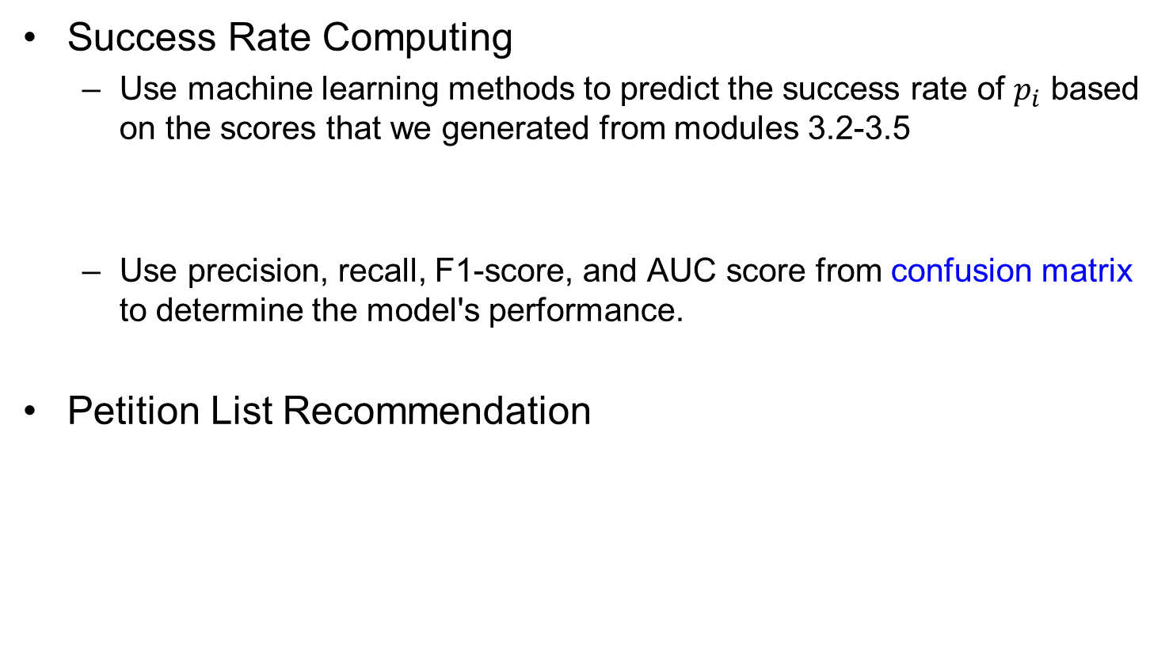

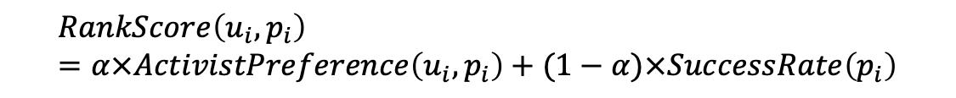
Online Petition Cases Recommendation Module
Success Rate Computing
  Use machine learning methods to predict the success rate of $p_{i}$ based on the scores that we generated from modules 3.2-3.5
  Use precision, recall, F1-score, and AUC score from confusion matrix to determine the model's performance.
Petition List Recommendation
$$SuccessRate\left(p_{i}\right)=probability of petition victory by model , ∈\left[0,1\right]$$
$$RankScore\left({u_{i},p}_{i}\right)=α×ActivistPreference\left(u_{i},p_{i}\right)+(1−α)×SuccessRate\left(p_{i}\right)$$
$$where 0<α<1$$
Notes:
首先是計算請願案件的成功率
我們利用先前已成功的線上請願案件
透過前面模組分數作為feature
利用不同的機器學習方法訓練model
透過評估選出表現最佳的model來預估進行中的線上請願案件的成功率
最後，我們將成功率 和activist的個人偏好用阿法權重結合
得出該使用者對於每個請願案件的排行分數

Slide 24
Data Construction Module
Online petition platform: Change.org
Social media platform: Twitter
Data Collection method : Twitter API, Python Crawler
The Information of datasets
Number of petitions | 7,720 | Number of activists | 373
Number of reasons for signing | 264,084 | Activists pairs (friendship pairs) | 69,378 (36,594)
Number of petition related tweets | 112,407 | Number of activists’ historical tweets | 399,978
Notes:
在資料收集部分
Change.org我們利用爬蟲的技術取得線上請願案件的資料，我們總共收集了7720個請願案件
其中包含了正在進行中和已經關閉的案件
以及共有26萬多的簽署留言
而在twitter方面
我們利用官方api和爬蟲的方式取得373有關注change.org的活躍用戶，
和取得了共51萬多則推特，包含用戶的歷史推文和petition case相關提及的推文

Slide 25
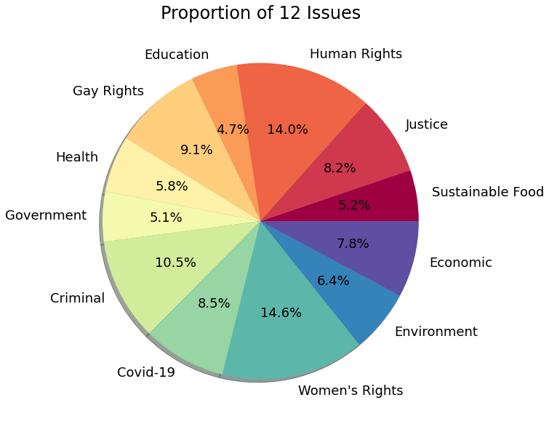
Issue Classification Module
  Utilize LDA method to classify online petition cases into 12 types of issues.
Topic | Issue Name | Topic | Issue Name
Topic 0 | Sustainable Food | Topic 6 | Government
Topic 1 | Justice | Topic 7 | Criminal
Topic 2 | Human Rights | Topic 8 | COVID-19
Topic 3 | Education | Topic 9 | Women’s Rights
Topic 4 | Gay Rights | Topic 10 | Environment
Topic 5 | Health | Topic 11 | Economic
Notes:
在議題分類模組的部分
當經過資料前處理後，我們可以得出請願案件的特徵
然後經過LDA 文本主題模型分析後，我們透過每個topic標籤的組成，將7720個請願案件分類成12種議題，圖片是各種議題的分布狀況
包含教育、人權、女權、環境議題等等

Slide 26
Online Petition Cases Recommendation Module
Success Rate Computing
  Machine learning methods: XGBoost, logistic regression, KNN, and multinomial Naïve Bayes
  Use precision, recall, F1-score, and AUC score from confusion matrix to determine the model's performance.
  We use XGBoost to predict success rate of petitions.
Petition List Recommendation
  The activist preference scores of each activist were combined to generate a list of online petition cases and recommended to activists.
Activist | #1 | #2 | #3 | …
dealzcard | 16346447 | 17647609 | 23075278 | …
HumphreyKissa | 28429910 | 31866145 | 27333238 | …
sasosway | 24641578 | 24677017 | 29425665 | …
Notes:
在最後一個實驗步驟
因為是成功與不成功的預測 ，我們採用了一些在監督式學習具有代表性的model，像是XGBoost ,邏輯回歸, KNN和多項式貝氏分類器
通過五個指標進行評估，根據實驗結果 XGBoost的表現最好 所以我們使用它來預測案件的成功率
最終我們結合個人對議題的偏好與請願案件的成功率
為每個activist產生請願案件的列表

Slide 27
Evaluation of Different Machine Learning Algorithms
 | Accuracy | Precision | Recall | F1-score | AUC
Multinomial Naïve Bayes | 0.8089 | 0.75 | 0.2245 | 0.3455 | 0.739
Logistic Regression | 0.8104 | 0.7091 | 0.2653 | 0.3861 | 0.792
KNN | 0.8226 | 0.7541 | 0.3129 | 0.4423 | 0.818
XGBoost | 0.8945 | 0.7826 | 0.7347 | 0.7579 | 0.908
Notes:
在結果的部分
如同剛剛所說
無論再哪個評估的條件下
XGBoost都取的了最好的效果
因此我們將他作為預測請願案件成功率的方法

Slide 28
Evaluation of Different Modules for Petition Success Prediction
 | Accuracy | Precision | Recall | F1-score | AUC
Issue-based | 0.8089 | 0.75 | 0.2245 | 0.3455 | 0.715
Petition-based | 0.8532 | 0.9474 | 0.3673 | 0.5294 | 0.886
SMI | 0.8823 | 0.8125 | 0.6190 | 0.7027 | 0.890
IPSMI (Ours) | 0.8945 | 0.7826 | 0.7347 | 0.7579 | 0.908
Notes:
第二項評估是比較了不同模組產生的feature對於預測請願成功率的表現
分別是以議題為基礎
以案件本身因素為基礎
以社群媒體智慧為基礎
和本文結合三種features的方法
由結果可知，我們的方法結合了三種features後 再預測成功率上有最佳的表現
這證明了不只是案件本身，社群媒體上的元素 也是影響請願案件成功的一大重點

Slide 29
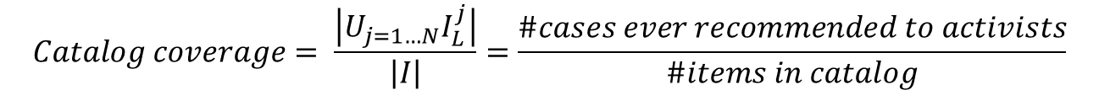
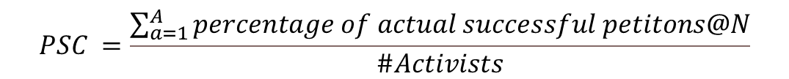
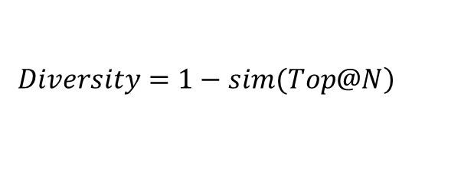
Evaluation of Recommendation List
Percentage of successful case
  We assume that everyone will sign our recommended petition cases, and then calculate the percentage of recommended top-N cases that are actually successful.
Catalog coverage
  The term coverage was related to the concept of catalog coverage, which is the percentage of available goods that are effectively ever recommended to a user. (M. Ge et al. 2010)
Diversity
  Low diversity recommender would recommend only the same titles or issues. On the other hand, the higher diversity means our recommendation lists with great variety. (T. Silveira et al. 2019)
$$PSC =\frac{\sum_{a=1}^{A}{percentage of actual successful petitons@N}}{\#Activists}$$
$$Catalog coverage= \frac{\left|U_{j=1…N}I_{L}^{j}\right|}{\left|I\right|}=\frac{\#cases ever recommended to activists}{\#items in catalog}$$
$$\left.Diversity=1−sim(Top@N\right)$$
Notes:
最後我們進行對於推薦清單的評估
由於線上請願平台的隱私權政策，我們無法取得每個請願所有簽署的姓名，我們也無法得知每個activist簽署過的請願案件
為了評估我們的推薦清單 我們採用了兩項指標
分別是涵蓋度和多樣性
涵蓋度一詞是指有效地推薦給用戶案件清單佔總體案件的百分比。對於推薦線上請願列表來說，涵蓋率可以是一個有用的指標。
第二個指標是多樣性，計算方法為用1減掉所推薦案件cosine相似度的平均值
低diversity值代表列表都推薦過於相似的案件。相反，diversity高代表著推薦名單包含更多類型的請願案件。

Slide 30
Evaluation of Recommendation List
Evaluation of Different Method Approach (PSC)
 | PSC@10 | PSC @20 | PSC @30 | PSC @40
Issue-based | 0.767 | 0.824 | 0.761 | 0.768
Issue-based + Petition-based | 0.847 | 0.863 | 0.883 | 0.900
IPSMI | 0.883 | 0.900 | 0.913 | 0.918

Slide 31
Evaluation of Recommendation List
Evaluation of Different Method Approach (Coverage and Diversity)
 | Coverage@10 | Coverage@20 | Coverage@30 | Coverage@40
Issue-based | 0.088 | 0.107 | 0.111 | 0.112
Issue-based + Petition-based | 0.004 | 0.006 | 0.008 | 0.009
IPSMI (Ours) | 0.012 | 0.017 | 0.021 | 0.025
 | Diversity@10 | Diversity@20 | Diversity@30 | Diversity@40
Issue-based | 0.02721 | 0.02714 | 0.02718 | 0.02700
Issue-based + Petition-based | 0.5723 | 0.5007 | 0.4644 | 0.4586
IPSMI (Ours) | 0.6463 | 0.6589 | 0.6751 | 0.6773
Notes:
第二個評估推薦列表的面向是使用不同feature對於推薦列表的影響
我們使用不同特徵的疊加來預測成功率 並且結合個人對於不同議題的偏好來產生不同組合的推薦列表
左邊是涵蓋度的結果 右邊是多樣性的結果，我們將兩者配合一起看
我們可以看到，基於議題所推薦的覆蓋率最高。然而，這只能說明不同的activist本來就有不同的個人偏好，並不代表整個推薦方法的有效性。
使用基於議題結合基於案件資訊的方法會造成推薦給人們的案件幾乎都重疊的問題，使用我們的混合方法IPSMI可以增加推薦名單的廣度。
在評估多樣性時，我們可以看到，簡單地使用議題分類來推薦會使推薦結果對每個人來說都太相似。
使用基於議題和基於案件資訊的方法，多樣性會隨著推薦數量的增加而減少，而加入SMI後得到的推薦多樣性會隨著推薦數量的增加而增加。

Slide 32
Thank you for your listening!
Q&A
Notes:
以上是我的簡報，謝謝各位口試委員。

